Slide 1
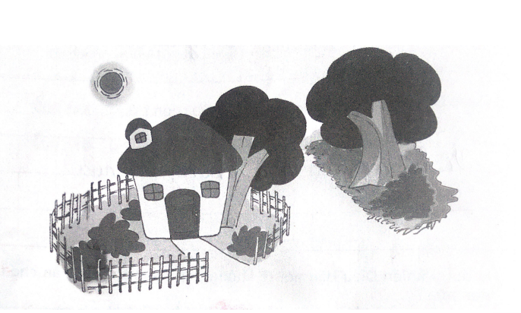
Thứ tư, ngày 17 tháng 3 năm 2021
Địa lí
Khởi động:

Slide 2
Bạn được chọn !
Ai sẽ được chọn ?
Duy
Anh
Đình
Bảo
Thảo
My
Văn
Lợi
Nhật
Huy
Tường
Vy
Đăng
Bảo
Kim
Loan
Như
Quỳnh
Quang
Vinh
Khánh
Nguyên
Đăng
Quốc
Minh
Trọng
Nguyên
Huy
Phương
Vy
Thọ
Nhân
Đình
Trãi
Hoàng
Lan
Chí
Bình
Anh
Tuấn
Linh
Yến
Nhi
Thanh
Tú
Duy
Huy
Lan
Nhi
Tuyết
Tùng

